Slide 1
AKAR PERSAMAAN:
Metode Terbuka
Pertemuan III

Slide 2
Materi Minggu Ini
Pengertian Konvergensi & Divergensi
Metode Iterasi
Metode Newton-Raphson
Metode Secant
Penanganan Akar Ganda
Tugas III
T. Inf – ITATS / 2009 - 2014
KomNum

Slide 3
Konvergensi vs Divergensi
Jika anda jeli, anda tentu bisa melihat bahwa akar² persamaan yang didapatkan melalui metode Akolade selalu terletak dalam interval yang kita tentukan mulai dari 2 nilai awal (x₀ dan x₁ atau x₁ dan x₂)
Secara iteratif, interval yang terbentuk akan semakin menyempit dan (secara bersamaan) nilai akar taksiran akan ‘tergiring’ mendekati nilai yang sebenarnya. Fenomena ini disebut konvergensi.
Sebaliknya, dalam metode Terbuka, nilai awal iterasi biasanya cukup 1. Tetapi selama proses iterasi, nilai taksiran mungkin saja bergerak menjauh & mendekati nilai yang sebenarnya (divergensi). Hal inilah yang membuat proses metode Terbuka terkadang lebih lama dibanding metode Akolade.
Tetapi jika prosesnya cenderung konvergen, proses metode Terbuka biasanya justru lebih cepat dibandingkan metode Akolade.
T. Inf – ITATS / 2009 - 2014
KomNum

Slide 4
Metode Iterasi (1)
Langkah awal metode ini adalah memodifikasi fungsi f(x) = 0 yang diberikan menjadi x = g(x).
Kemudian bentuk relasi berulang x_{n+1} = g(x_{n}).
Dan (secara iterative) didapatkan nilai² x_{n+1} yang semakin mendekati nilai akar yang dicari.
Perlu diketahui bahwa proses iterasi ini dapat segera konvergen jika dipenuhi syarat untuk akar pendekatan awal x₀, yaitu :
h’(x₀) < 1
T. Inf – ITATS / 2009 - 2014
KomNum

Slide 5
Metode Iterasi (2)
contoh : dengan metode Iterasi dapatkan akar persamaan sin x = 5x – 2
di sekitar titik x = 0,5 (sampai dengan 5 iterasi)
Modifikasi f(x) : x = 1/5 . (sin x + 2)
h(x) = 1/5 . (sin x + 2)
h’(x) = 1/5 . cos x
x₀ = 0,5
h’(0,5) = 1/5 . cos 0,5 = 0,2
|h’(x₀)| < 1 |h’(0,5)| < 1
Kondisi di atas mengisyaratkan bahwa
proses akan berlangsung konvergen.
x_{n+1} = 1/5 . (sin x_{n} + 2)
x₁ = 1/5 (0,479425 + 2) = 0,495885
x₂ = 1/5 (0,475810 + 2) = 0,495162
x₃ = 1/5 (0,475208 + 2) = 0,495042
x₄ = 1/5 (0,475069 + 2) = 0,495014
x₅ = 1/5 (0,475044 + 2) = 0,495009
T. Inf – ITATS / 2009 - 2014
KomNum

Slide 6
Metode Iterasi (3)
contoh : dengan metode Iterasi dapatkan akar persamaan f(x) = e^{-x} - x
Modifikasi f(x) :
x = e^{-x}
Dibentuk menjadi relasi berulang :
x_{n+1} = e^{-xn}
h(x) = e^{-x}
h’(x) = -e^{-x}
Jika diasumsikan x₀ = 0, maka
h’(x₀) = -1 (< 1)
E_{e} = [(x^{n+1} – x^{n})/x^{n+1}] * 100%
Iterasi | x_{n} | E_{r} (%) | E_{e} (%)
0 | 0 | 100 | n/a
1 | 1,000000 | 76,3 | 100,0
2 | 0,367879 | 35,1 | 171,8
3 | 0,692201 | 22,1 | 46,9
4 | 0,500473 | 11,8 | 38,3
5 | 0,606244 | 6,89 | 17,4
6 | 0,545396 | 3,83 | 11,2
7 | 0,579612 | 2,20 | 5,90
8 | 0,560115 | 1,24 | 3,48
9 | 0,571143 | 0,705 | 1,93
10 | 0,564879 | 0,399 | 1,11
Ingat!
Nilai akar yang dicari
adalah 0,56714329
T. Inf – ITATS / 2009 - 2014
KomNum

Slide 7
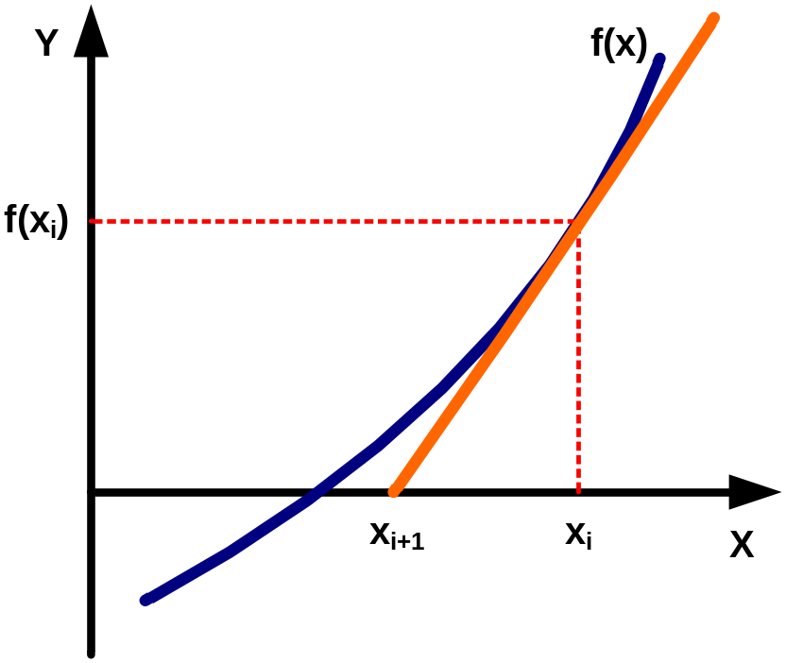
Metode Newton-Raphson (1)
Most famous method ?!…
Yup!... Metode Newton-Raphson memang paling dikenal dan paling banyak digunakan dibanding metode² lain.
Jika nilai perkiraan awal adalah x_{i}, maka dapat dibuat sebuah garis yang menyinggung fungsi f(x) di titik (x_{i}, f(x_{i})).
Garis singgung ini diyakini akan memotong sumbu X di suatu titik di dekat nilai yang kita cari.
f(x_{i}) - 0
x_{i} – x_{i+1}
T. Inf – ITATS / 2009 - 2014
KomNum

Slide 8
Metode Newton-Raphson (2)
Untuk menunjukkan persamaan garis singgung tersebut, kita dapat menggunakan turunan pertama pada titik x_{i} (yang menyatakan gradien/ kemiringan garis singgung tersebut).
f(x_{i}) - 0
f(x_{i}) f(x_{i})
f’(x_{i}) = atau h =
h f’(x_{i})
x_{i} – x_{i+1} = h
Secara iteratif, nilai pendekatan untuk akar (x_{i+1}) persamaan dapat dicari melalui rumusan :
f(x_{i})
x_{i+1} = x_{i} –
f’(x_{i})
Jika garis singgung pada titik x_{i} memotong sumbu X di x_{i+1}, maka
h = x_{i} – x_{i+1} atau x_{i+1} = x_{i} – h
T. Inf – ITATS / 2009 - 2014
KomNum

Slide 9
Metode Newton-Raphson (3)
contoh : sekali lagi, carilah akar persamaan f(x) = e^{-x} – x menggunakan
metode Newton-Raphson dengan nilai awal x₀ = 0
Turunan pertama fungsi f(x) = e^{-x} – x adalah f’(x) = -e^{-x} – 1
kemudian substitusikan ke dalam formulasi Newton-Raphson menjadi :
e^{-x} – x_{i}
x_{i+1} = x_{i} –
-e^{-x} – 1
perhatikan jumlah iterasi dan kecepatan penurunan kesalahan relatifnya!
Iterasi | x_{n} | E_{r} (%)
0 | 0 | 100
1 | 0,500000000 | 11,8
2 | 0,566311003 | 0,147
3 | 0,567143165 | 0,0000220
4 | 0,567143290 | < 10⁻⁸
iterasinya ditunjukkan pada tabel berikut :
T. Inf – ITATS / 2009 - 2014
KomNum

Slide 10
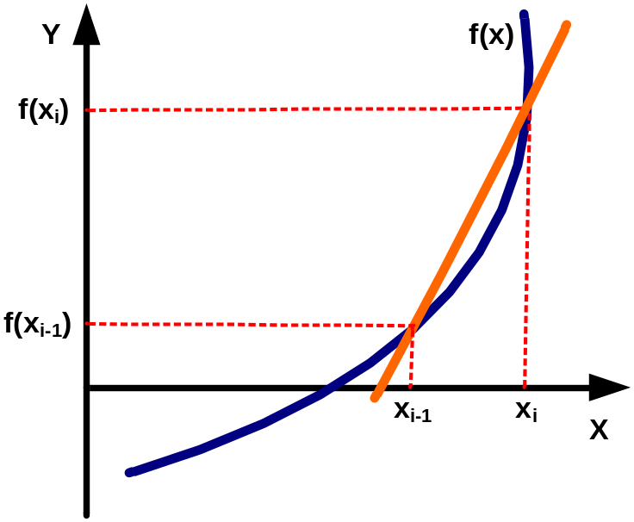
Metode Secant (1)
Membuat ‘turunan’ sebuah fungsi kadang memang tidak mudah. Dan itu menjadi salah satu kelemahan metode Newton-Raphson.
Metode Secant menawarkan pendekatan lain, yaitu dengan membuat ‘differensial beda hingga’. Dalam arti, taksiran suatu akar diramalkan melalui ekstrapolasi sebuah garis singgung fungsi f(x) terhadap sumbu X.
f(x_{i}) . (x_{i-1} – x_{i})
x_{i+1} = x_{i} -
f(x_{i-1}) – f(x_{i})
Secant lebih memilih differensiasi untuk mendekati kemiringan/gradien/slope garis singgung ketimbang menggunakan turunan.
T. Inf – ITATS / 2009 - 2014
KomNum

Slide 11
Metode Secant (2)
contoh : dengan metode Secant dapatkan akar persamaan f(x) = e^{-x} – x
Gunakan nilai awal x₋₁ = 0 dan x₀ = 1
Metode Secant memang memerlukan 2 nilai awal x. Tetapi tidak mensyaratkan perubahan tanda sebagai batas intervalnya. Sehingga metode ini tidak digolongkan ke dalam kelompok metode Akolade.
Iterasi 1 :
x₋₁ = 0 f(x₋₁) = 1,00000
x₀ = 1 f(x₀) = -0,63212
-0,63212 (0-1)
x₁ = 1 –
1 – (-0,63212)
= 0,61270
E_{r} = 8,0%
Iterasi 2 :
x₀ = 1 f(x₀) = -0,63212
x₁ = 0,61270 f(x₁) = -0,07081
x₂ = 0,56384
E_{r} = 0,58%
Iterasi 3 :
x₁ = 0,61270 f(x₀) = -0,07081
x₂ = 0,56384 f(x₁) = 0,00518
x₃ = 0,56717
E_{r} = 0,0048%
Bandingkan dg nilai yg dicari
0,56714329…
T. Inf – ITATS / 2009 - 2014
KomNum

Slide 12
Akar Ganda (1)
Akar ganda (yang biasanya muncul pada kasus² polynomial berderajat banyak) memiliki karakteristik yang agak unik.
Pada polynomial berderajat genap, posisi kurva f(x) tidak memotong sumbu X. Sehingga yang disebut akar persamaan adalah titik ‘sentuh/singgung’ kurva dengan sumbu X.
Sementara pada polynomial berderajat ganjil, akar² tersebut muncul sebagai akibat perpotongan kurva f(x) dengan sumbu X.
Khusus untuk penanganan polynomial berderajat banyak, diperkenalkan metode numeris tertentu (yang dengan beberapa pertimbangan, metode² ini tidak dapat digolongkan ke dalam kelompok Akolade atau Terbuka) :
Metode Faktorisasi
Metode Newton-Raphson yang Dimodifikasi
T. Inf – ITATS / 2009 - 2014
KomNum

Slide 13
Akar Ganda (2)
Metode Faktorisasi hanya memberikan rumusan untuk polynomial
berderajat 3, 4 dan 5.
P₃(x) : (1,2)
misal P₃(x) = x³ + A₂x² + A₁x + A₀ = (x + b₀) (x² + a₁x + a₀)
maka b₀ = A₀ / a₀; a₁ = A₂ – b₀; a₀ = A₁ – a₁b_{0;}
sebagai inisialisasi b₀ = 0;
dan proses iterasinya dapat ditabelkan seperti berikut :
Iterasi | b₀ | a₁ | a₀
T. Inf – ITATS / 2009 - 2014
KomNum

Slide 14
Akar Ganda (3)
b. P₄(x) : (2,2)
misal P₄(x) = x⁴ + A₃x³ + A₂x² + A₁x + A₀ = (x² + b₁x + b₀) (x² + a₁x + a₀)
maka b₀ = A₀ / a₀;
b₁ = (A₁ – a₁b₀) / a₀;
a₁ = A₂ – b₀;
a₀ = A₁ – a₁b₀
sebagai inisialisasi b₀ = 0;
dan proses iterasinya dapat ditabelkan seperti berikut :
Iterasi | b₀ | b₁ | a₁ | a₀
T. Inf – ITATS / 2009 - 2014
KomNum

Slide 15
Akar Ganda (4)
c. P₅(x) : (1,2,2)
misal P₄(x) = x⁵ + A₄x⁴ + A₃x³ + A₂x² + A₁x + A₀
= (x + a₀) (x² + b₁x + b₀) (x² + a₁x + a₀)
maka b₀ = (A₁ – a₀A₂ + a₀²A₃ – a₀³A₄ + a₀⁴) / a₀
b₁ = (A₂ – a₀A₃ + a₀²A₄ – a₀³ + c₁ b₀) / a₀
a₀ = A₀ / b₀c_{c}
c₁ = A₄ – a₀ – b₁
c₀ = A₃ – a₀A₄ + a₀² – b₀ – c₁b₁
sebagai inisialisasi b₀ = 0;
dan proses iterasinya dapat ditabelkan seperti berikut :
Iterasi | b₀ | b₁ | a₀ | c₁ | c₀ | b₀ c₀ | a₀² | a₀³ | a₀⁴
T. Inf – ITATS / 2009 - 2014
KomNum

Slide 16
Akar Ganda (5)
contoh : Selesaikan persamaan x³ + 1,2x² – 4x – 4,8 = 0
Persamaan di atas bertipe P₃(x) = (1,2)
b₀ = 0;
a₁ = 1,2 – 0 = 1,2;
a₀ = -4 – (1,2)(0) = -4;
b₀ = (-4,8) / (-4) = 1,2;
a₁ = 1,2 – 1,2 = 0;
a₀ = -4 – (0)(1,2) = -4;
b₀ = (-4,8) / (-4) = 1,2;
a₁ = 1,2 – 1,2 = 0;
a₀ = -4 – (0)(1,2) = -4;
# | b₀ | a₁ | a₀
1 | 0 | 1,2 | -4
2 | 1,2 | 0 | -4
3 | 1,2 | 0 | -4
x³ + 1,2x² – 4x – 4,8 = (x + 1,2)(x² – 4) = (x + 1,2)(x + 2)(x – 2)
T. Inf – ITATS / 2009 - 2014
KomNum

Slide 17
Akar Ganda (6)
contoh : Selesaikan persamaan x⁴ – 8x³ + 39x² – 62x + 50 = 0
Persamaan di atas bertipe P₄(x) = (2,2)
# | b₀ | b₁ | a₁ | a₀
1 | 0 | 0 | - 8 | 39
2 | 1,28 | - 1,33 | - 6,67 | 28,85
3 | 1,73 | - 1,85 | - 6,15 | 25,9
4 | 1,93 | - 2,83 | - 5,17 | 22,44
5 | 2,23 | - 2, 25 | - 5,75 | 23,83
6 | 2,1 | - 2,1 | - 5,9 | 24,5
7 | 2 | - 2 | - 6 | 25
8 | 2 | - 2 | - 6 | 25
x⁴ – 8x³ + 39x² – 62x + 50 = (x² – 2x + 2) (x² – 6x + 25) = 0
x² – 2x + 2 = 0 dan x² – 6x + 25 = 0
x_{1,2} = 1 ± i dan x_{3,4} = 3 ± 4i
T. Inf – ITATS / 2009 - 2014
KomNum

Slide 18
Akar Ganda (7)
contoh : Selesaikan persamaan x⁵ – x⁴ - 27x³ + x² + 146x – 120 = 0
Persamaan di atas bertipe P₅(x) = (1,2,2)
harga awal diasumsikan b₁ = b₀ = a₀ = 0
Iterasi 1:
yang dpt dihitung hanya c₁ dan c₀ yaitu:
b₁ = b₀ = a₀ = 0
c₁ = A₄ – a₀ – b₁ = -1
c₀ = A₃ – a₀A₄ + a₀² – b₀ – c₁b₁ = -27
Iterasi 2:
dicari nilai b₀, b₁, a₀, c₁ dan c₀ yaitu:
b₀ = (A₁ – a₀A₂ + a₀²A₃ – a₀³A₄ + a₀⁴)/c₀ = -5,407
b₁ = (A₂ – a₀A₃ + a₀²A₄ – a₀³ + c₁b₀)/c₀ = 0,163
a₀ = A₀/(b₀c₀) = 0,822
c₁ = A₄ – a₀ – b₁ = -1,985
c₀ = A₃ – a₀ A₄ + a₀² – b₀ – c₁b₁ = -19,771
Iterasi di samping harus terus dilanjutkan sampai diperoleh nilai² b₀, b₁, a₀, c₁ dan c₀ yang relatif tetap (tidak berubah).
T. Inf – ITATS / 2009 - 2014
KomNum

Slide 19
Akar Ganda (8) – Modified Newton-Raphson
Pada metode Newton-Raphson yang dimodifikasi, dibuat sebuah fungsi baru yang merupakan perbandingan antara fungsi asli dengan turunannya.
f(x)
u(x) =
f’(x)
Kemudian dilakukan pengembangan bentuk alternatif dari rumusan Newton-Raphson standar :
u(x_{i})
x_{i+1} = x_{i} –
u’(x_{i})
Selanjutnya kedua persamaan di atas (dengan persamaan u(x) yang telah didiferensiasi) disubstitusikan, dan menghasilkan :
f(x_{i}) f’(x_{i})
x_{i+1} = x_{i} –
| f’(x_{i}) |² – f(x_{i}) f’’(x_{i})
T. Inf – ITATS / 2009 - 2014
KomNum

Slide 20
Akar Ganda (9)
contoh : Selesaikan persamaan x³ - 5x² + 7x – 3 = 0, menggunakan metode
Newton-Raphson yang dimodifikasi, dengan nilai awal x₀ = 0
f(x) = x³ - 5x² + 7x – 3
f’(x) = 3x² – 10x + 7
f’’(x) = 6x – 10
(x_{i} ³ - 5x_{i} ² + 7x_{i} – 3)(3x_{i} ² – 10x_{i} + 7)
x_{i+1} = x_{i} -
(3x_{i} ² – 10x_{i} + 7)² - (x_{i} ³ - 5x_{i} ² + 7x_{i} – 3)(6x – 10)
i | b₀ | a₁
0 | 0 | 100
1 | 0,105263158 | 11
2 | 1,003081664 | 0,31
3 | 1,000002382 | 0,00024
T. Inf – ITATS / 2009 - 2014
KomNum

Slide 21
Latihan (1)
Dapatkan akar-akar persamaan berikut :
a. x³ + 6,6x² – 29,05x + 22,64 = 0
b. x⁴ – 0,41x³ + 1,632x² – 9,146x + 7,260 = 0
c. x⁵ - 2x⁴ – 9x³ + 22x² – 4x - 24 = 0
Dengan :
Metode Iterasi
Metode Faktorisasi
Gunakan metode Newton-Raphson untuk mendapatkan akar persamaan-persamaan :
f(x) = -0,875x² + 1,75x + 2,625 (x_{i} = 3,1)
f(x) = -2,1 + 6,21x – 3,9x² + 0,667x³
f(x) = -23,33 + 79,35x – 88,09x² + 41,6x³ – 8,68x⁴ + 0,658x⁵ (x_{i} = 3,5)
Sekarang gunakan metode Secant untuk maksud yang sama dari persamaan :
6. f(x) = 9,36 – 21,963x + 16,2965x² – 3,70377x³
f(x) = x⁴ – 8,6x³ – 35,51x² + 464x – 998,46 (x_{i-1} = 7 dan x_{i} = 9)
f(x) = x³ - 6x² + 11x – 6 (x_{i-1} = 2,5 dan x_{i} = 3,6)
T. Inf – ITATS / 2009 - 2014
KomNum

Slide 22
Latihan (1)
Buatlah suatu analisa dan kesimpulan mengenai metode yang paling efisien untuk menyelesaikan persamaan berikut (mulai Akolade, Terbuka sampai Akar Ganda) :
f(x) = x⁴ – 24,8x³ + 57,04x² – 56,76x + 20,57
10. Lakukan kajian terhadap metode Newton-Raphson yang Dimodifikasi, kemudian bandingkan dengan metode Newton-Raphson yang original, dan berikan komentar terhadap hasil pembandingan tersebut.
T. Inf – ITATS / 2009 - 2014
KomNum

